Slide 1
O
O
X
X
Tic Tac Toe
O
O
X
X

Slide 2
URL GITHUB
X
https://github.com/amsupitcha/Project-Java
X

Slide 3
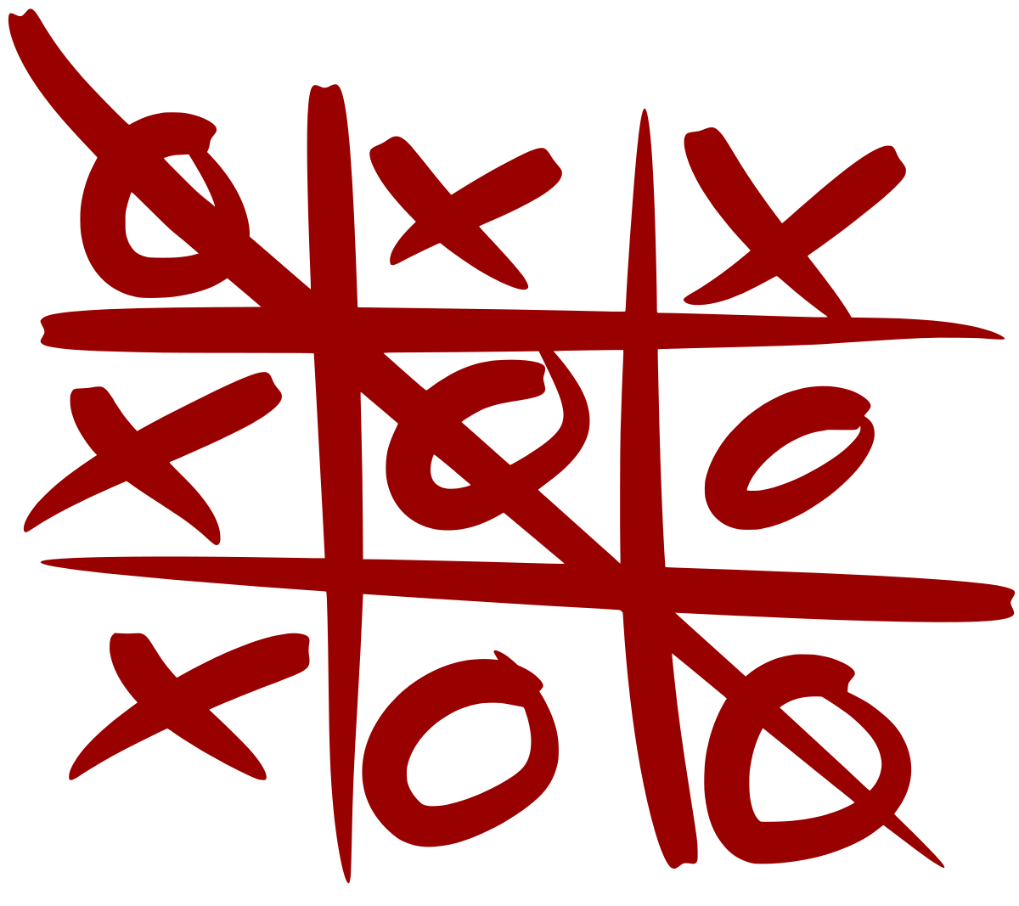
คือโปรแกรมอะไร?
สิ่งที่ทำได้?

Slide 4
O
อธิบายการเล่น
X
วางตัวอักษร X หรือ O ให้ติดกันได้ 3 อัน ในแนวนอน แนวตั้ง หรือแนวทแยง
ใครทำได้ก่อนจะเป็นผู้ชนะ
X
Victory!!!
O

Slide 5
O
หลักการทำงาน
X
เลือกกดปุ่ม single player หรือ two player
เมื่อกดปุ่ม single player แล้วเริ่มเล่น โปรแกรมจะเลือกตำแหน่งว่างขึ้นมาทีละตำแหน่ง เพื่อที่จะดักหรือเอาชนะ
ถ้ากดปุ่ม two player ผู้เล่นทั้งสองจะสามารถเลือกตำแหน่งใดก็ได้ เพื่อจะให้ตัวเองชนะ
ถ้าเล่นชนะแล้ว โปรแกรมจะแสดงหน้าต่างขึ้นมา ว่าชนะแล้ว สามารถกด Replay เพื่อเล่นอีกครั้ง
ถ้ากดปุ่ม Replay โปรแกรมจะเคลียร์ทุกตำแหน่งออก เพื่อเริ่มเกมใหม่
ถ้าอยากเล่นโหมดใหม่ สามารถกดปุ่ม Back ได้ โปรแกรมจะเปลี่ยนเป็นหน้าแรกที่สามารถเลือกโหมดได้
X
O

Slide 6
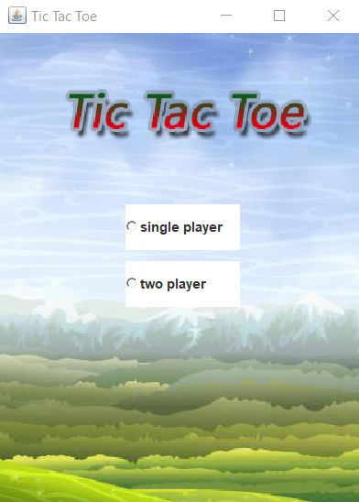
วิธีการเล่น

Slide 7
THANK YOUUUU

